Slide 1
«Государственная программа развития сельского хозяйства – уверенность фермеров в завтрашнем дне»
Глава крестьянского (фермерского) хозяйства
Поляков Дмитрий Валерьевич
Ленинградская область

Slide 2
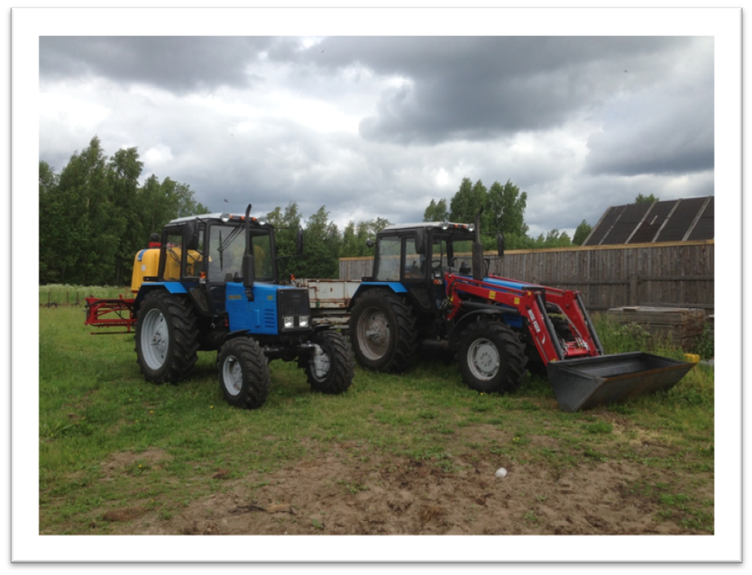
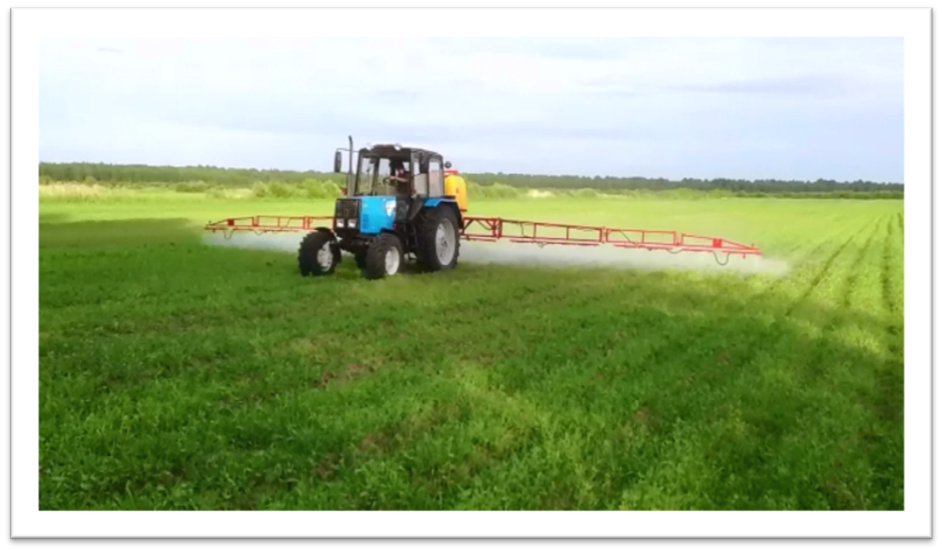
Информация о хозяйстве
Крестьянское (фермерское) хозяйство зарегистрировано 06.04.2012 г.
Место ведения хозяйственной деятельности: д. Нижняя Шоткуса Лодейнопольского района Ленинградской области
Площадь земли :100 га
Объемы производства : 380 т картофеля, 480 т сена

Slide 3
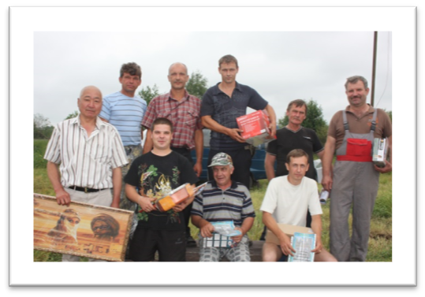
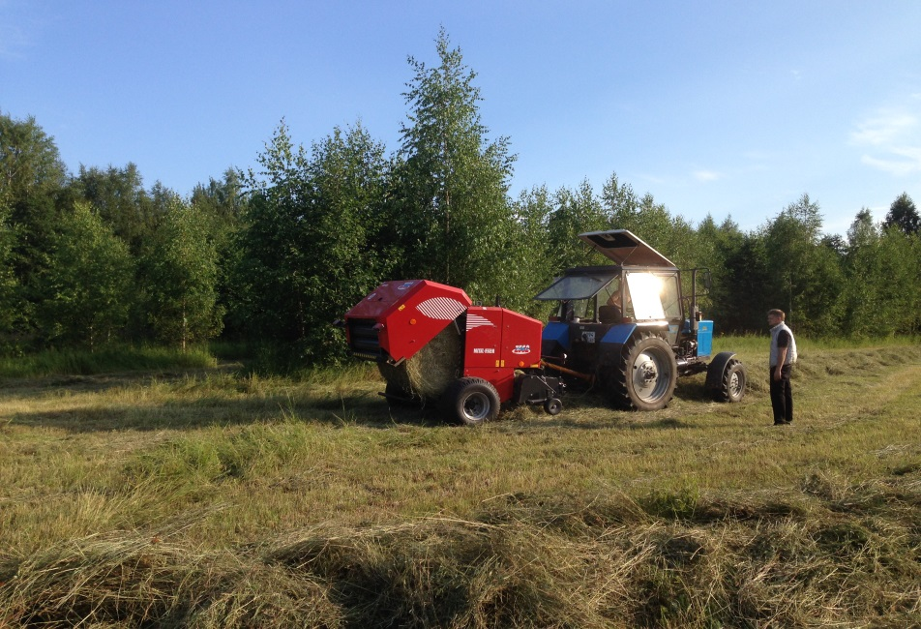
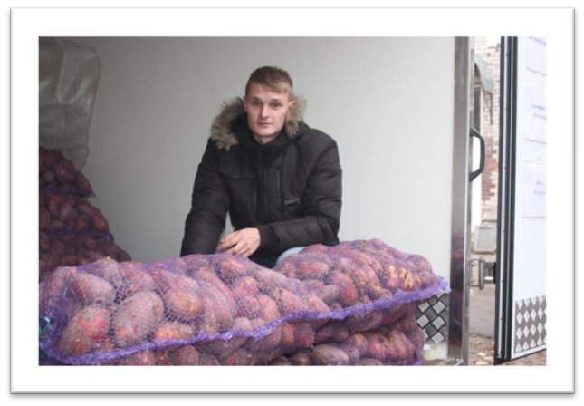
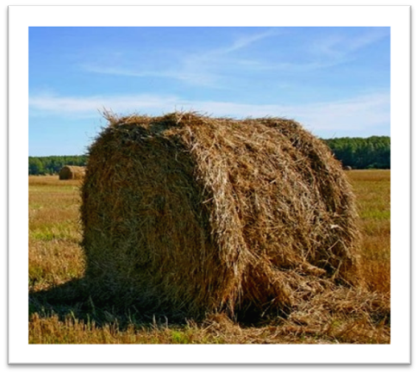
Начало кооперации

Slide 4
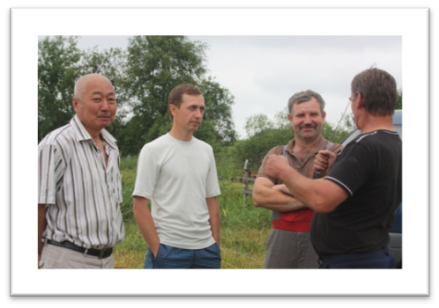
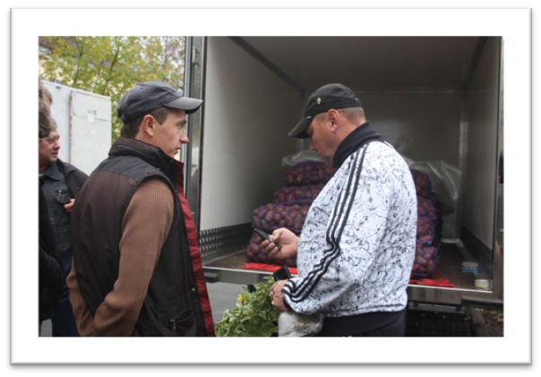
Сложности кооперации
Недоверие людей к кооперации
Вхождение в ревизионный союз – дополнительная финансовая нагрузка
Высокое налоговое бремя

Slide 5
Предложения по государственной поддержке
НЕОБХОДИМО
ИМЕЕТСЯ
ДЕЙСТВУЮЩИЕ ФЕРМЕРЫ
Грант на развитие фермерских хозяйств
по направлению растениеводство
Грант на развитие семейных животноводческих ферм
НАЧИНАЮЩИЕ ФЕРМЕРЫ

Slide 6
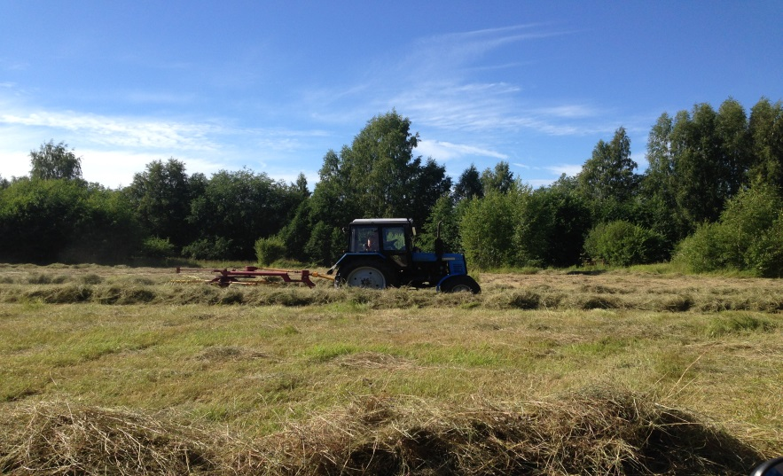
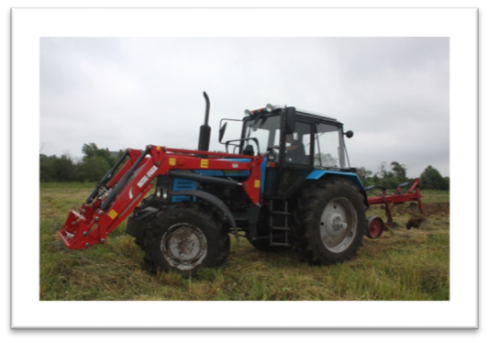
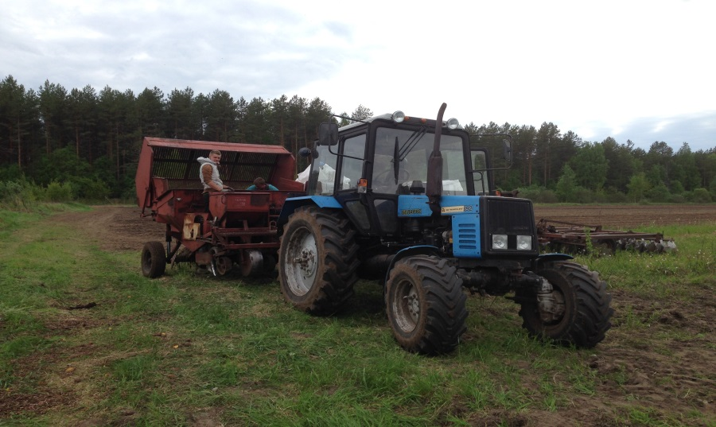
Важные направления государственной поддержки
Субсидии на несвязанную поддержку
Субсидии на возмещение части затрат на приобретение сельскохозяйственной техники, специализированного транспорта, изделий автомобильной промышленности, оборудования и спецтехники для сельскохозяйственного производства
Субсидии на мелиорацию земель, в том числе культуротехнические мероприятия

Slide 7
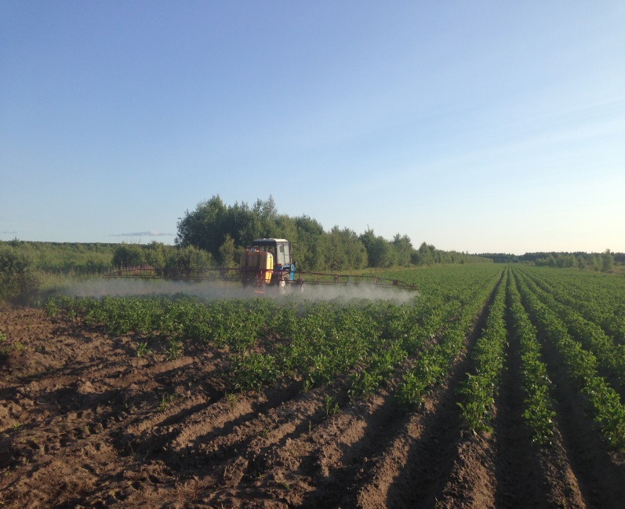
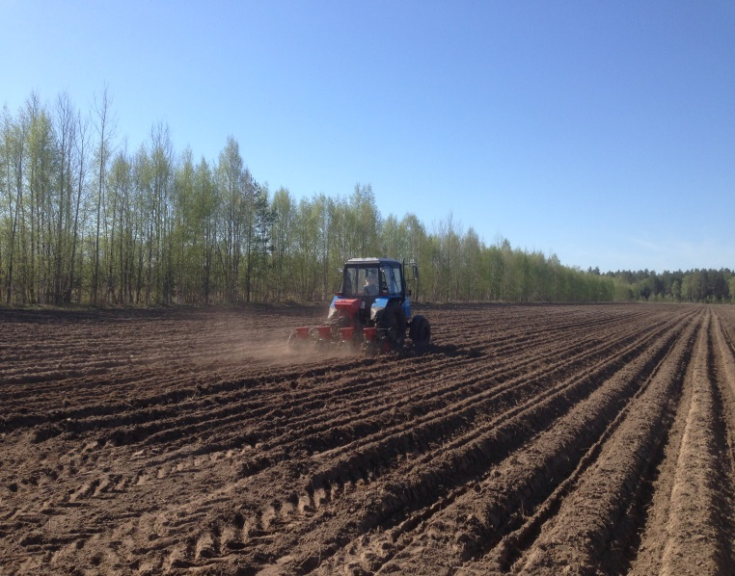
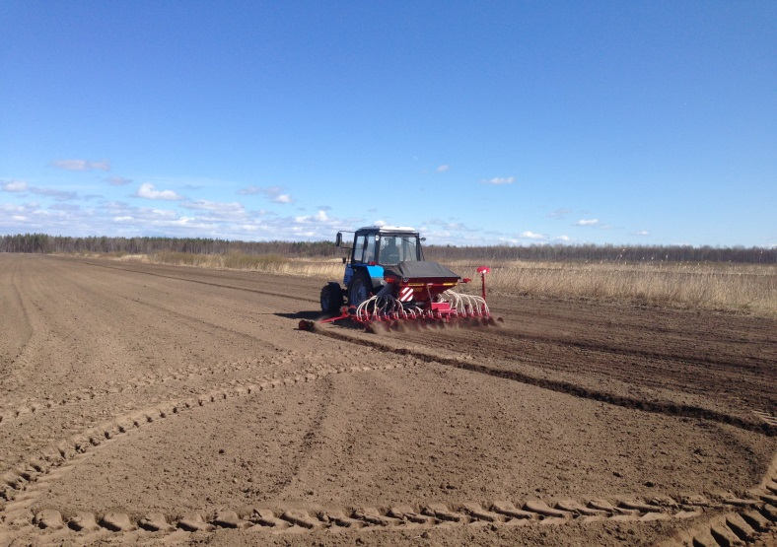
Земля должна работать

Slide 8
БЛАГОДАРЮ ЗА ВНИМАНИЕ!
greenagro.spb@mail.ru

